Slide 1
ЖКХ
UFAWEB

Slide 2

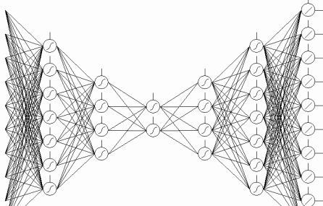


Slide 3
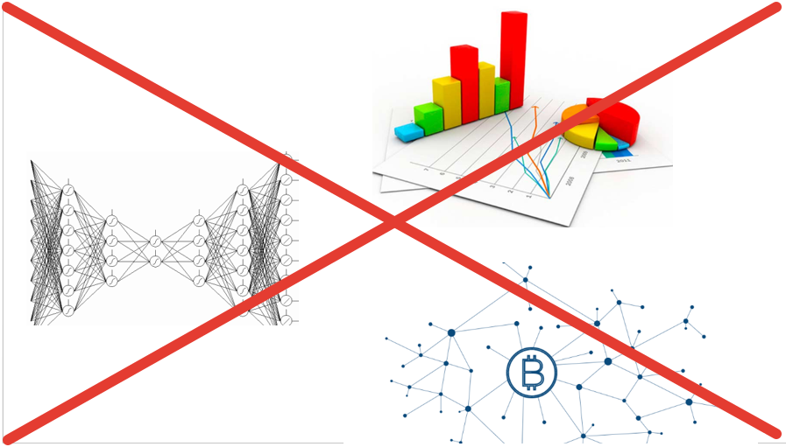

Slide 4
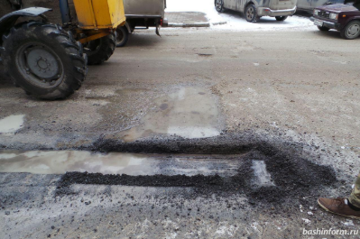
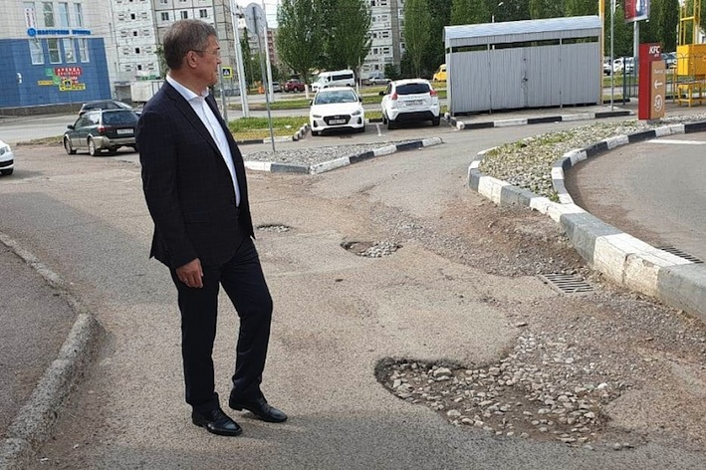
Проблема? Докажите!
Радий Хабиров предложил протестировать приложение
по ремонту ям вместе с общественниками, 13 мая,
bashinform.ru
Радий Хабиров проверил уфимские ямы на «живучесть»
29 июня, rebash.ru

Slide 5


Slide 6
PRAVDA.STAT
Подтверждаем статистику

Slide 7
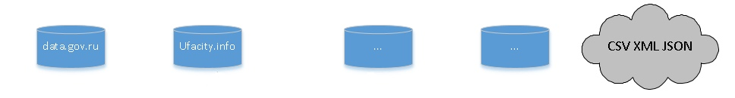
Как работает?

Slide 8
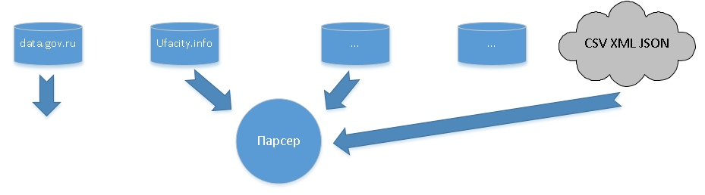
Собираем информацию…

Slide 9
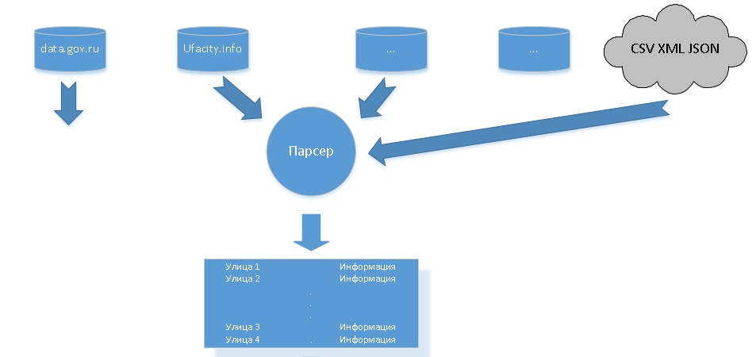
Вытаскиваем полезное…

Slide 10
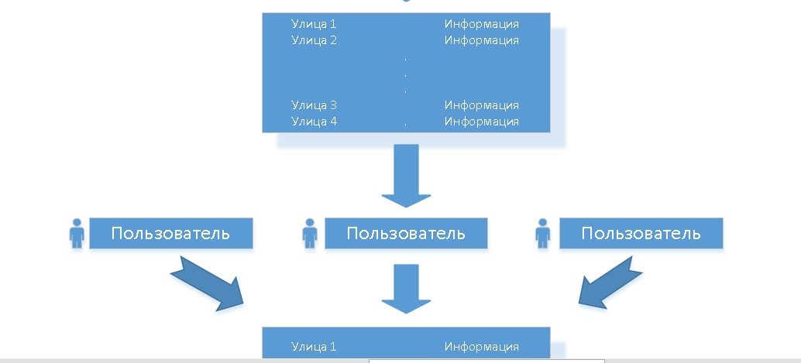
Где родился – там и пригодился…

Slide 11
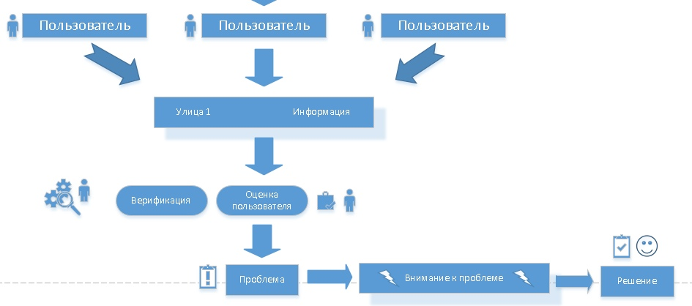
Делай свой район лучше!

Slide 12
Оно нам нужно?
ГРАЖДАНИН
(ответственный)
ГОССЛУЖАЩИЙ
(муниципальный)
Организация
(серьезная)
Сообщает о проблеме (по информации из статистики), улучшает благоустройство вокруг себя
Реагирует на актуальные проблемы (видит карту проблем) и решает их.
Контролирует качество (уведомления)

Slide 13
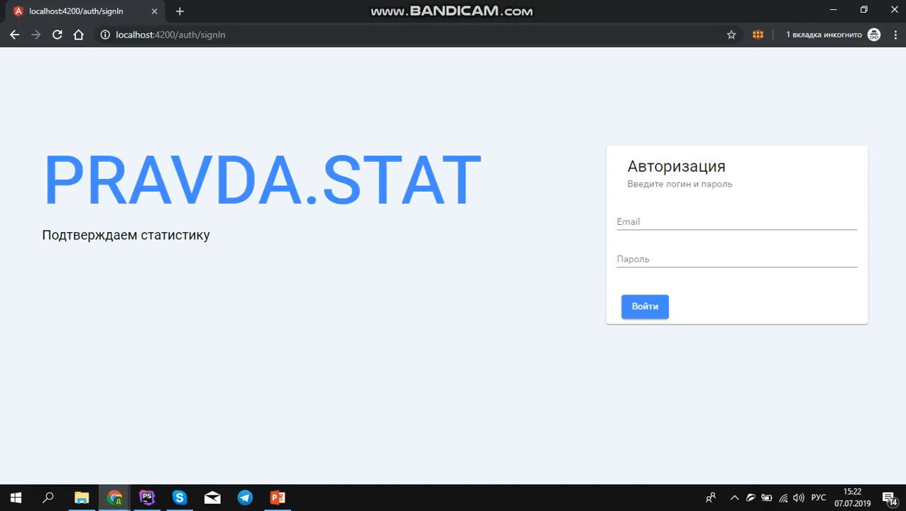
А покажите!

Slide 14
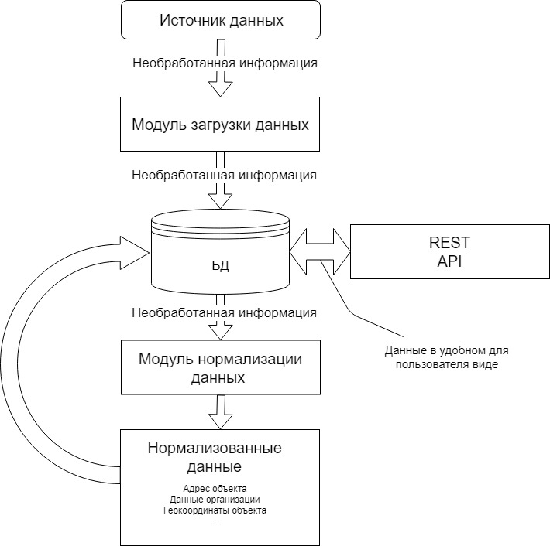
Детали (чуть-чуть)

Slide 15
Фишки (есть)
Авторизация с использованием отечественной криптографии (ГОСТ)
Используется .Net Core – легко разворачивается, шикарно масштабируется, не требует закупки лицензий
Структура REST API, разделенный frontend и backend => простая интеграция с другими ресурсами

Slide 16
Фишки (будут)
Интеграция с несколькими источниками статистики
Загрузка статистики пользователями
БД Clickhouse от Яндекса (вместо postgresql) – идеально для большого объёма данных
Верификация по паспорту
Детальная нормализация данных => инфа об организациях, координатах…

Slide 17
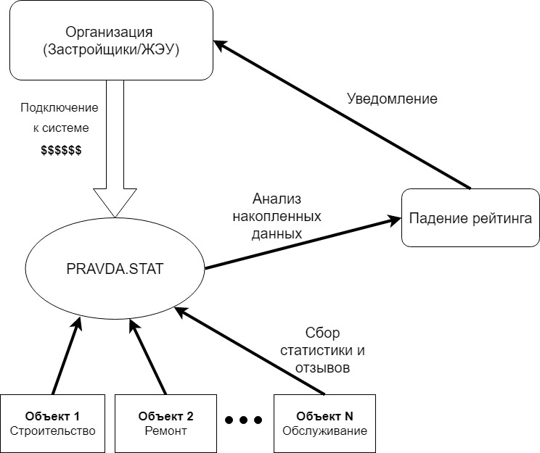
Где деньги, Лебовски?

Slide 18
УНИКАЛЬНЫЙ ПРОЕКТ
НЕСТАНДРАТНЫЕ РЕШЕНИЯ
НОВЕЙШИЕ ТЕХНОЛОГИИ

Slide 19
ЭТО НЕ ПРО НАС

Slide 20
Спасибо
https://github.com/alexufa2/Hakaton

